Slide 1



시간의 마녀 <Witch of Time>
- 몬스터 기획서 -
게임 내 몬스터를 기획한다.
임 건 호
010-5285-2385
rjsgh2119@gmail.com

Slide 2
목 차
게임 소개
게임 방법
타 게임과의 비교
참고문헌

Slide 3
몬스터 기본
몬스터의 크기는 1블록 사이즈이다.
모든 몬스터는 배회를 베이스로 한다.
랜덤으로 앞,뒤,좌,우 중 이동 가능할 경우 그 방향으로 이동한다.
이동이 불가능하거나 5블록을 이동했다면 다시 랜덤 방향으로 이동한다.
몬스터는 1초에 1블록 이동한다.
거리가 1000인 탐지 범위 내에 캐릭터가 있으면 캐릭터를 추격한다.
캐릭터가 2000 인 탐지 해제 범위 이상 벗어나면 추격을 취소한다.
캐릭터와 몬스터가 충돌하면 캐릭터는 0.2 데미지를 입는다.
데미지를 입히면 사라진다.
각 몬스터 마다 서로 다른 스킬을 가진다.

Slide 4
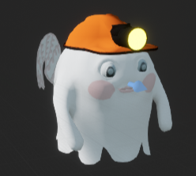
광부 몬스터
이 몬스터는 이동 후 땅 속에 2초 들어갔다 나온다.
땅 속에 들어가면 탐지 범위가 8칸이 된다.
캐릭터 탐지 시 다음 땅 속에서 나올 때는 캐릭터가 있는 위치에서 나온다.
해당 몬스터 처치 방법은 <충돌>이다.
부서지지 않는 강철 블록 위에 캐릭터가 위치한다.
이 몬스터가 강철 블록에서 나오게 한다.
광부 몬스터는 강철 블록에 헤딩하여 죽는다.

Slide 5
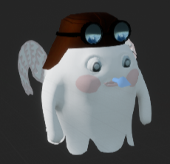
파일럿 몬스터
10초마다 5초간 2블록 만큼 공중으로 떠오른다.
공중에 떠오르면 탐지 범위가 8칸이 된다.
공중에서 캐릭터 탐지 시 1초에 5 블록 속도로 캐릭터를 향해 날아온다.
해당 몬스터의 처치 방법은 <충돌>이다.
공중에서 빠르게 날아오는 도중 방향 전환은 불가
날아오다가 블록과 충돌하면 죽는다.

Slide 6
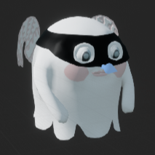
도둑 몬스터
이 몬스터는 1초에 3블록 이동한다.
이 몬스터는 5초마다 1초간 은신을 한다.
은신 상태에서 캐릭터와 충돌 시 0.4데미지를 준다.
해당 몬스터의 처치 방법은 <체포>이다.
이 몬스터를 끌고 경찰 몬스터 근처로 간다.
경찰 몬스터는 이 몬스터를 우선적으로 추격한다.
추격을 당하면 도둑 몬스터는 정지한다.
두 몬스터가 접촉 시 도둑 몬스터는 죽는다.

Slide 7
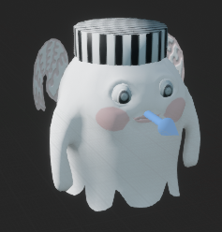
죄수 몬스터
이 몬스터는 캐릭터와 충돌 시 죄수 낙인을 준다.
죄수 낙인을 받으면 경찰의 추격을 받는다.
이 때, 경찰과 충돌 시 0.5데미지를 받는다.
죄수 낙인은 1분간 유지된다.
해당 몬스터의 처치 방법은 <체포>이다.
이 몬스터를 끌고 경찰 몬스터 근처로 간다.
경찰 몬스터는 이 몬스터를 우선적으로 추격한다.
추격을 당하면 죄수 몬스터는 정지한다.
두 몬스터가 접촉 시 죄수 몬스터는 죽는다.

Slide 8
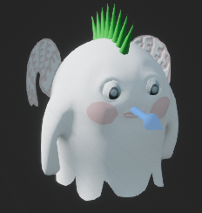
날라리 몬스터
이 몬스터는 캐릭터를 탐지하지 않는다.
이 몬스터는 1초에 2블록 이동한다.
이 몬스터는 0.3데미지를 준다.
해당 몬스터의 처치 방법은 <체포>이다.
이 몬스터를 끌고 경찰 몬스터 근처로 간다.
경찰 몬스터는 이 몬스터를 우선적으로 추격한다.
추격을 당하면 날라리 몬스터는 정지한다.
두 몬스터가 접촉 시 날라리 몬스터는 죽는다.

Slide 9
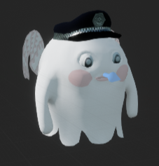
경찰 몬스터
이 몬스터는 캐릭터를 탐지 시 10초마다 1초간 정지시킨다.
해당 몬스터의 처치 방법은 <체포>이다.
이 몬스터를 끌고 도둑, 죄수 근처로 간다.
경찰은 도둑, 죄수를 우선적으로 추격한다.
추격을 당하면 도둑, 죄수는 정지한다.
두 몬스터가 접촉 시 경찰 몬스터는 죽는다.

Slide 10
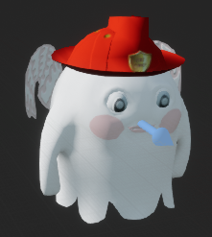
소방관 몬스터
탐지 범위 내에 불 블록이 있을 경우, 해당 블록을 물 블록으로 바꾼다.
해당 몬스터의 처치 방법은 <유인>이다.
불 블록을 물 블록으로 바꾸면 죽는다.
소방관을 불 블록 근처로 유인한다.

Slide 11
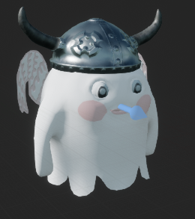
바이킹 몬스터
이 몬스터는 물 블록 위에서 움직인다.
같은 물 블록 내에 있을 경우 탐지 범위에 상관없이 캐릭터를 추격한다.
추격 시 1초에 3블록 이동한다.
해당 몬스터의 처치 방법은 <제거>이다.
이 몬스터는 물을 벗어나면 죽는다.
물의 근원을 증발시켜 물을 없앤다.
바이킹을 유인한 후 물의 흐름을 막아 물을 없앤다.

Slide 12
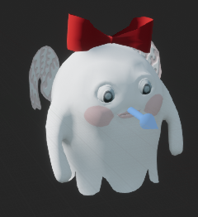
소녀 몬스터
이 몬스터는 캐릭터가 탐지 범위 내에 있을 경우 제자리에 멈추고, 소리친다.
소리치기는 5칸 범위에 영향을 미친다.
소리치기 범위 내에 있으면 캐릭터 속도가 절반.
해당 몬스터의 처치 방법은 <터치>이다.
이 몬스터는 캐릭터와 충돌하면 죽는다.
이 몬스터와 충돌해도 데미지를 받지 않는다.

Slide 13
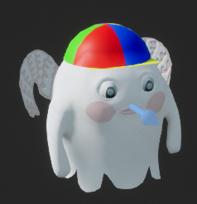
소년 몬스터
이 몬스터는 캐릭터가 탐지 범위 내에 있을 경우 제자리에 멈추고, 공을 던진다.
공에 맞으면 0.1 데미지를 입는다.
해당 몬스터의 처치 방법은 <터치>이다.
이 몬스터는 캐릭터와 충돌하면 죽는다.
이 몬스터와 충돌해도 데미지를 받지 않는다.

Slide 14
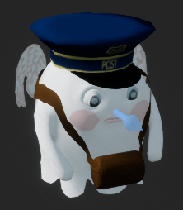
우체부 몬스터
이 몬스터는 특수 몬스터이다.
이 몬스터와 충돌하면 편지를 준다.
편지는 내용에 따라 퀘스트가 부여된다.
해당 몬스터의 처치 방법은 <터치>이다.
이 몬스터는 캐릭터와 충돌하면 죽는다.
이 몬스터와 충돌해도 데미지를 받지 않는다.

Slide 15
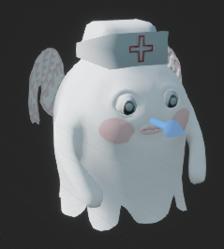
간호사 몬스터
이 몬스터는 특수 몬스터이다.
이 몬스터와 충돌하면 최대 체력으로 회복시킨다.
해당 몬스터의 처치 방법은 <터치>이다.
이 몬스터는 캐릭터와 충돌하면 죽는다.
이 몬스터와 충돌해도 데미지를 받지 않는다.

